Slide 1
树上基础2
华南理工大学 江熠玲

Slide 2
前言
今天讲课的内容相对基础，当作巩固。
课件中题目若未特殊声明，时限1s，内存512M。
欢迎踊跃回答。

Slide 3
目录
树的直径
树的重心
dfs序
树链剖分

Slide 4
树的直径
树是连通无环图，树上任意两点之间的路径是唯一的。定义树上任意两点u,v的距离为u到v路径上边权的和。树的直径MN为树上最长路径，即点M和N是树上距离最远的两个点。
算法：两次dfs或bfs。
  ① 从树上任意一点出发P，找到与其距离最大的点M
  ② 从点M出发，找到与其距离最大的点N
  ③ MN即为树的直径
时间复杂度：O(n)，n为结点个数。

Slide 5
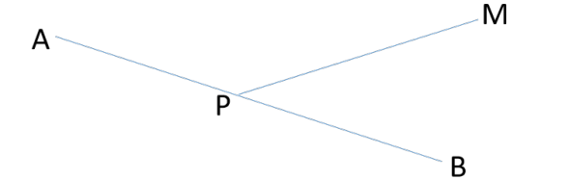
树的直径
如何理解？
只需证M是树的直径的一个端点，如果M是直径的一个端点，由定义知MN为树的直径。
反证法：假设M不是直径的一个端点，AB是树的直径。
① 如果P是直径上的点，如图，
  PM > PB则AP + PM > AP + PB = AB 这与AB是直径矛盾。

Slide 6
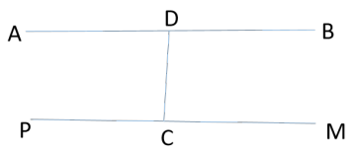
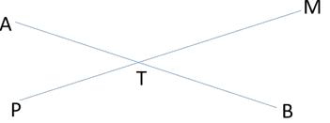
树的直径
② 如果P不在直径上
  P到M路径与A到B路径有公共结点T
  PT + TM > PT + TB，则TM > TB，
  故AT + TM > AT + TB = AB，矛盾
  P到M的路径与A到B的路径无公共结
  点PC + CM > PC + CD + BD，则CM > CD + BD，CM + CD > BD 故CM + CD + AD > BD + AD = AB，矛盾。

Slide 7
树的重心
树的重心也叫树的质心。找到一个点,其所有的子树中最大的子树节点数最少,那么这个点就是这棵树的重心,删去重心后，生成的多棵树尽可能平衡。
可以通过简单的两次搜索求出，第一遍搜索求出每个结点的子结点数量size[x]，第二遍搜索找出mx[x]表示删去x之后的最大子树结点数(若有多个则取编号最小的那个)。
实际上这两步操作可以在一次遍历中解决。

Slide 8
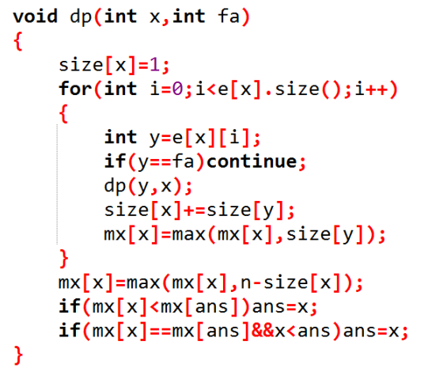
树的重心

Slide 9
树的重心
还有一种方法，虽然不能保证求出来的一定是重心，但是能找到一个结点，而这个以这个结点为根的话，所有的子树的结点数量都不会超过总结点数的一半。
同样是先搜索出size[u]，从某个假设的根开始向下找，如果有子结点v，使size[v] > size[u]/2，就以v作为新的根，重复执行，直到没有满足条件的子结点。

Slide 10
[POJ 1985]Cow Marathon
有n个农场，这n个农场有一些边连着，然后要你找出两个点，使得这一对点的路径长度最大，输出这个最大的长度。
1 ≤ n ≤ 40000。
树的直径模板题

Slide 11
[POJ 1849]Two
有一颗n个结点的带权的无向树, 在s结点放两个机器人, 这两个机器人会把树的每条边都走一遍, 但是最后机器人不要求回到出发点。问你两个机器人走的路总长之和的最小值是多少?

Slide 12
[POJ 1849]Two
假设只有1个机器人遍历树,且要求回到原点, 它最少需要走多少路?
  2 × sum(wi)。
若不用回到原点？
  2 × sum(wi)−(从出发点所能到达的最远距离)。即沿着最远距离走，过程中每个分叉走两遍。
假设只有2个机器人遍历树,且要求回到原点, 它最少需要走多少路?
  2 ×sum(wi)。
若不用回到原点？
  2 × sum(wi)−(树的直径)。

Slide 13
[POJ 1849]Two
相似拓展
在一棵带权树中，一个机器人从原点出发，要求加一条权值为0的边，使得机器人遍历每条边每个点并回到原点。
加两条边呢？

Slide 14
[codeforces 294E]
树中有N个点,从N-1条边中间去除一条边,再构建一条相同长度的边连在两个节点上,使得这N个点仍然构成一棵树.
问新树种任意两个点之间距离的总和最小为多少
n<=5000

Slide 15
[codeforces 294E]
由于边的数量为5000.所以可以直接枚举边.
我们枚举每条边,然后删除这条边,将树分成两个子树,把新边连接第一颗树的节点U和第二课树的节点V.
我们可以发现我们以上操作可以获得的价值为: 子树1中任意两点距离总和+子树2中任意两点距离总和+子树1中任意一点到U的距离和*子树2的节点数量+节点2中任意一点到V的距离和*子树1的节点数量+子树1的节点个数*子树2的几点个数*新边的边权.
易知当枚举的边一定时,子树1的节点数量,子树2的节点数量,子树1中任意2点的距离和,子树2中任意2点的距离和都已经被确定了.我们要做的就是在被枚举的边一定时,找到建边的最优的位置U和V来使得 子树1中任意点到U的距离和 和 子树中任意一点到v的距离和 小.
U,V其实分别是子树1的重心和子树2的重心.

Slide 16
[Codeforces 1182D] Complete Mirror
给你一颗树，问这颗树是否存在一个根，使得对于任意两点，如果它们到根的距离相同，那么它们的度必须相等。

Slide 17
[Codeforces 1182D] Complete Mirror
思路1：
  判断树的重心是否是答案
  若不是则dfs，只找度为2或1的节点走
思路2
  每个相同深度的节点作根，其子树结构相同。
  那么答案只有两种情况，一种是叶子，一种是某个点（唯一一个），其每一个所连接的子树的节点数目相等。因此面对判断一个点是否是答案的难题，可以比较每个节点作根时其子树节点的数目。
  虽然做法很暴力，但是可以通过一系列的剪枝操作优化。如果是判断叶子，一般运行到第一个出现两个以上条边的特殊节点就可以知道是否正确，除非此时答案属于第二种。因为多个叶子作根可行，其子树大小要求是定死的，而且共享上述所提到特殊节点。
  至于第二种只有唯一一个，可以使用反证法。如果存在这么一个点，那么另外一个点存在于它的子树中，然而此时就会出现一颗节点数目小于其他树的子树。

Slide 18
[Codeforces 1182D] Complete Mirror
思路3：
  把树hash一下， 然后dfs两次求合法的根。

Slide 19
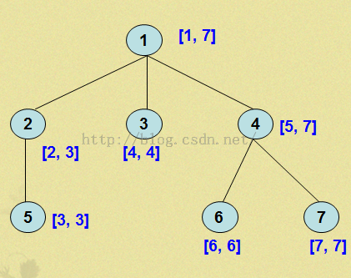
dfs序列
区间问题和树上问题的区别？
dfs序比较重要的性质：一棵子树的所有节点在dfs序里是连续一段
预处理：记录两个信息，一个是dfs进入该节点的时间戳in[id]，另一个是dfs离开该节点的时间戳out[id]。
那么此时，每个节点对应了一个区间，而且可以看到，每个节点对应的区间正好“管辖”了它子树所有节点的区间，那么对点或子树的操作就转化为了对区间的操作。

Slide 20
题型1：poj3321
对某个点X权值加上一个数W，查询某个子树X里所有点权值和。
列出dfs序，实现修改一个数，查询一段序列的和，显然这个序列可以用树状数组维护。

Slide 21
题型2
对于一个点X的子树内的所有点加上一个值W，查询某个点的值。
类似

Slide 22
题型3
对X到Y的最短路上所有点权值加上一个数W，查询某个点的权值。
若X到Y上的点的权值都加上W，那么其实就是X到根的权值加上W，Y到根的点权值加上W，lca（X,Y）到根的权值减去W，parent(lca(X,Y))到根的点权值减去W。

Slide 23
题型4
从X到Y的点加上或者减去一个W，求某个点子树内的所有点的权值和
假设X在Y的子树内，那么对于询问点Y，询问值会加上W * (depth(X) - depth(Y) + 1)。
拆开后为W * (depth(x) + 1) - W * (depth(Y)) 。因为对于询问的是Y，由此可见此式子跟X无关，所以可以开设两个树状数组，一个保存W * (depth(x) + 1)，另一个保存W * depth(Y)，对于每一个部分维护，维护的方式类似题型3。

Slide 24
例题
给定一棵n个节点的树，m次查询，每次查询需要求出某个节点深度为h的所有子节点。

Slide 25
例题
作为预处理，首先将将树的所有节点按深度保存起来，每个深度的所有节点用一个线性结构保存，每个深度的节点相对顺序要和前序遍历一致。
然后从树的根节点进行dfs，对于每个节点记录两个信息，一个是dfs进入该节点的时间戳in[id]，另一个是dfs离开该节点的时间戳out[id]。
最后对于每次查询，求节点v在深度h的所有子节点，只需将深度为h并且dfs进入时间戳在in[v]和out[v]之间的所有节点都求出来即可，由于对于每个深度的所有节点，相对顺序和前序遍历的顺序以致，那么他们的dfs进入时间戳也是递增的，于是可以通过二分搜索求解。

Slide 26
两个问题
多个操作，将树从x到y结点最短路径上所有节点的值都加上z
  树上差分
多个询问，求树从x到y结点最短路径上所有节点的值之和
  倍增lca
问题结合在一起呢？

Slide 27
树链剖分
树链剖分就是把一棵树通过轻重边剖分将树分为多条链，保证每条边属于且只属于一条链，然后再通过数据结构来维护每一条链。

Slide 28
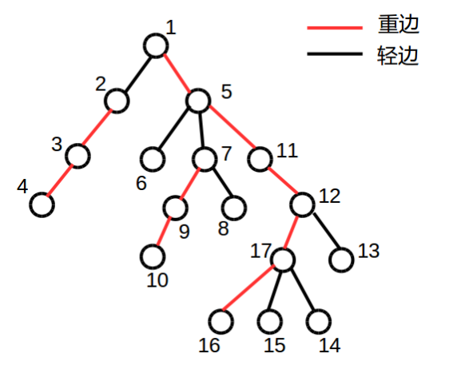
一些概念
树链：就是树上的路径
剖分：就是把路径分类为重链和轻链
对于树上的一个点x
重儿子：点x的子节点中子树大小最大的点
轻儿子：点x除重儿子外的其他子节点
重边：点x与其重儿子的连边。
轻边：点x与其轻儿子的连边
重链：由重边连成的路径。
轻链：由轻边连成的路径。

Slide 29
一些变量
siz[x]表示以x为根的子树的大小
dep[x]表示x的深度
f[x]表示x的父亲
anc[x]表示x所在的链的顶端节点
son[x]表示x的重儿子
p[x]表示点x重编号后的编号

Slide 30
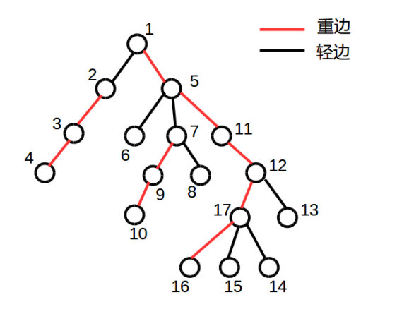
树的重编号
重标号就是修改树上点的标号
目的：将一条树链编在一个连续区间，方便用数据结构来维护重链。
例如，上图重编号后为：
图中三条重链为
[1,5,11,12,17,16][2,3,4][7,9,10]
这很好维护, 因为它的标号是连着的。

Slide 31
一些性质
如果(u,v)为轻边，则siz[v]×2<siz[u].
从根到某一点的路径上轻链、重链的个数都不大于logn.
树剖序其实也可以是dfs序的一种.

Slide 32
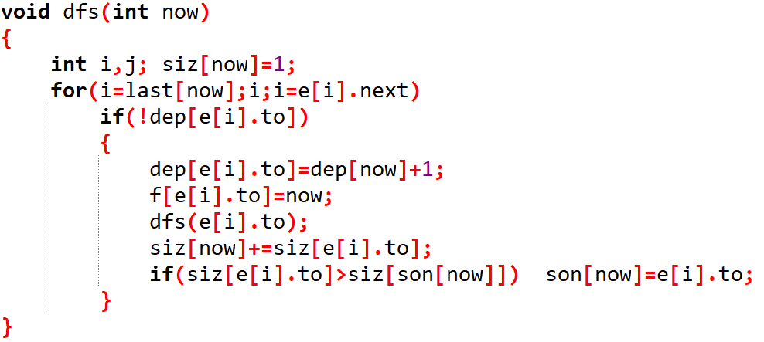
实现
对于siz[],dep[],f[]我们可以通过一遍dfs轻易解决

Slide 33
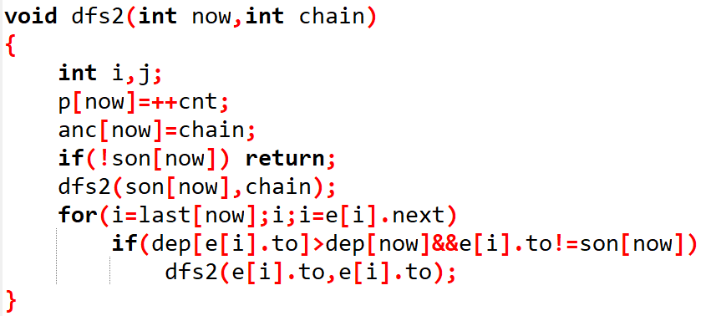
实现
对于anc[]和p[]，通过第二遍dfs解决，每次先走重边即可。

Slide 34
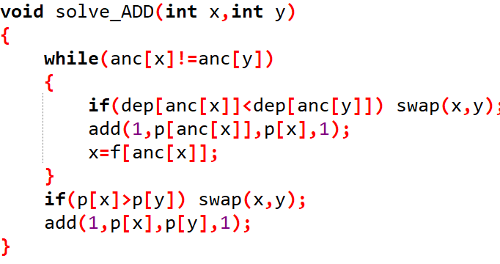
实现
添加
移动时的单位为链
目标是移到同一个链上

Slide 35
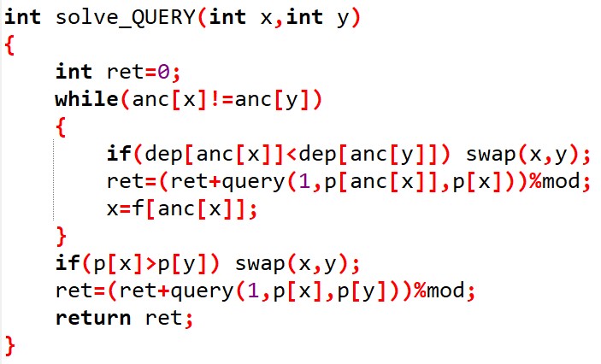
实现
求值同理

Slide 36
[LUOGU4114]Qtree1
给定一棵n个节点的树，有两个操作：
  CHANGE i ti 把第i条边的边权变成ti
  QUERY a b 输出从a到b的路径中最大的边权，当a=b的时候，输出0

Slide 37
[LUOGU4114]Qtree1
树链剖分维护。若对应的一组父亲节点x与子节点y之间有一条边，则将边权存为y点的点权。在dfs2内特殊处理即可。
对于修改，线段树动态维护一下最大值。
查询路径最大值按照常规树剖的跳链写法就可以了。由于是边权存为点权，不能计算最近公共祖先。LCA所代表的那条边并不在路径上。

Slide 38
[BZOJ 2243] 染色
给定一棵有n个节点的无根树和m个操作,操作有2类:
  1.将节点a到节点b路径上所有点都染成颜色c;
  2.询问节点a到节点b路径上的颜色段数量(连续相同颜色被认为是同一段),如"112221"由3段组成:"11","222"和"1".
请你写一个程序依次完成这m个操作.

Slide 39
[BZOJ 2243] 染色
树链剖分+线段树

Slide 40
[BZOJ4034]
有一棵点数为 N 的树，以点 1 为根，且树点有边权。然后有 M 个
操作，分为三种：
操作 1 ：把某个节点 x 的点权增加 a 。
操作 2 ：把某个节点 x 为根的子树中所有点的点权都增加 a 。
操作 3 ：询问某个节点 x 到根的路径中所有点的点权和。

Slide 41
[BZOJ4034]
树链剖分+线段树
不要忘记树链剖分本身为dfs序

Slide 42
[CF gym101611C]
给你一个 n个点的树，叫你放在一个1000000 * 20的矩阵里，每个格子放一个点，还要保证边不能相交，输出每个点放的位置。
1 ≤ n ≤ 100 000

Slide 43
[CF gym101611C]
看到树和 20 ，第一反应就应该想到树链剖分，因为树链剖分有一个性质：一个点到另一个点的过程中，经过的轻边不超过 lg(n)，经过的重链不超过 lg(n)。
横着铺重链竖着铺轻链即可。这样每过一次轻链y坐标就+1。
比如如果1有几个子节点，其中一个是重儿子，与1在同一行，剩下的都会在第2行，而其他的在2行的儿子如果有重儿子，那么也都在2行，所以我们可以这么做：将重链堆在同一行，也就是直接每行往右边垒即可。
注意，选择最长路而不是重链是不对的。

Slide 44
[CF 786E]ALT
给出一棵N个节点的树，有一些人要从某个点沿最短路走向另一个点，现在可以在人和边上放小狗。要求：每个人要么自己有一条小狗，要么经过的每一条边上都有一条小狗。
求最少的小狗数量
1<=N<=2*10^4

Slide 45
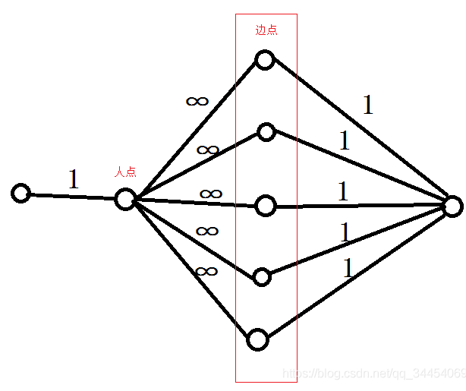
[CF 786E]ALT
我们考虑最朴素的建图

Slide 46
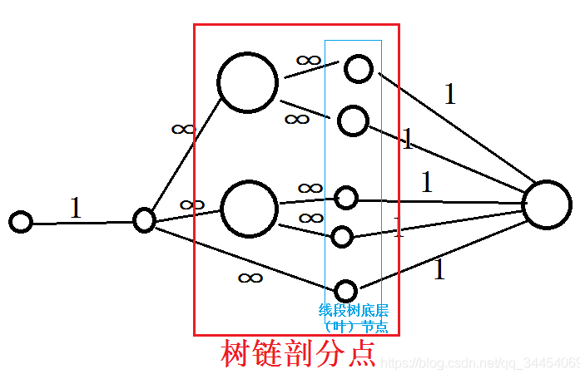
[CF 786E]ALT
我们考虑最朴素的建图

Slide 47
[CF 786E]ALT
方法二：考虑倍增，然后倍增后大区间向小区间连，这样路径只要连向log个区间就行了，然后跑最大流

Slide 48
[BZOJ 3694] 最短路

Slide 49
[BZOJ 3694] 最短路
树链剖分+线段树
对于一条不在最短路树上的边(u,v),设其lca为t。
那么对于t−v的路径上所有点x(x≠t)，都可通过1−t−u−v−x到达。
路径长度为 d[u]+(u,v)+d[v]−d[x],最小化这个长度，也就是最小化 d[u]+d[v]+(u,v),用线段树维护即可。

Slide 50
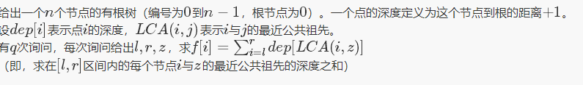
[BZOJ 3626] LCA

Slide 51
[BZOJ 3626] LCA
如何暴力？
我们把 z 到根上的点全部打标记，对于 l 到 r 之间的点，向上搜索到第一个有标记的点求出它的深度统计答案。
这个操作具有叠加性，且可逆。也就是说我们可以对于 l 到 r 之间的点 i，将 i 到根的路径上的点全部 +1, 转而询问 z 到根的路径上的点（包括自身）的权值和就是这个询问的答案。
把询问差分下，也就是用 [1, r] − [1, l − 1] 来计算答案，那么现在我们就有一个明显的解法。从 0 到 n − 1 依次插入点 i，即将 i 到根的路径上的点全部+1。离线询问答案即可。
我们现在需要一个数据结构来维护路径加和路径求和，显然树链剖分或LCT 均可以完成这个任务。

Slide 52
[省选模拟] 小奇的花园
小奇的花园有n个温室，标号为1到n，温室以及以及温室间的双向道路形成一棵树。每个温室都种植着一种花，随着季节的变换，温室里的花的种类也在不断发生着变化。
小奇想知道从温室x走到温室y的路径中(包括两个端点),第t种花出现的次数。
对于30%的数据,有n <= 1000, q <= 2000。
对于50%的数据,有n <= 10000, q <= 20000。
对于100%的数据,有n <= 100000, q <= 200000，0 <= T < 2^31。

Slide 53
[省选模拟] 小奇的花园
对于50%的数据,有n <= 10000, q <= 20000。
  求出lca然后暴力，对每一种权值建一棵线段树，用map来存种类。
对于100%的数据,有n <= 100000, q <= 200000，0 <= T < 2^31。
  我们可以通过类似求树上两点路径长度 dis=dep[x]+dep[y]-dep[LCA]*2 的方法，用s[i]表示从根节点到此时的i点col颜色的出现次数。
  所以每次在某个节点的某个颜色出现次数增加1时，它的整个子树的每个节点的s[i]都会增加1，那么从x到y某个颜色的出现次数显然就变成 s[x]+s[y]-s[LCA]*2+val[LCA]了
  那这样题目要求的单点修改、区间查询就被我们变成子树修改、单点查询了。子树修改用DFS序来看其实也就是区间修改了，可以用线段树解决。
  但是颜色种类那么多怎么办呢（而且数值还那么大）？
  可以用map来维护颜色编号，用动态开点线段树的方式对每一种颜色维护一棵线段树。

Slide 54
[CF 593D]
给你n个点和n-1条边组成的一棵树，按顺序给出树的每一条边。
询问m次，每次给出一个x，求x除以从点a到点b所有边的权值和的乘积，还有修改，给出边的编号，修改某条边的权值。

Slide 55
[CF 593D]
树链剖分，用点的编号建立线段树，当然一开始要记录第几条边的两个端点各是什么，便于修改的时候进行查询。
重点是用深度较大的那个点记录两个点之间的权值。
查询的时候当两者重链的top相等的时候注意去掉top点的权值。
然后这道题每条边的权值都是在10^18以内，所以如果线段树某个元素代表的权值之乘积大于1e18的话就直接标记成0或者别的。

Slide 56
[CF1254D]Tree Queries
两种操作。
第一种操作( v , d )，首先随机选择一个点r，然后把所有满足路径<u ,r> 经过v的u点都加上权值d。
第二种操作询问点x期望权值。
1<=n,q<=150000

Slide 57
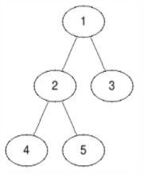
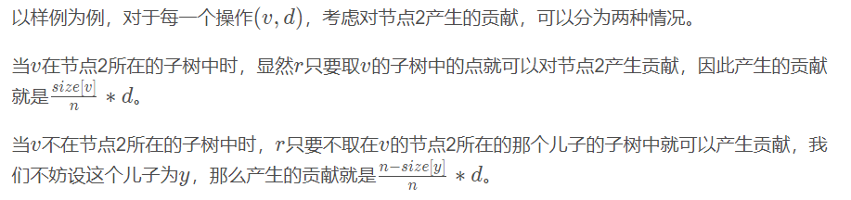
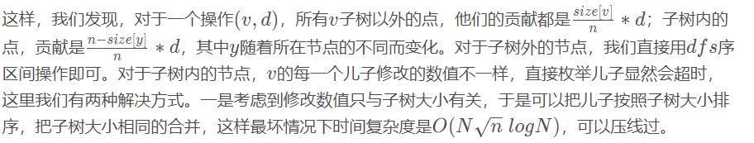
[CF1254D]Tree Queries

Slide 58
[CF1254D]Tree Queries
另一种方法考虑树链剖分，在每次操作的时候，考虑把d放到节点v上。这样，我们要实现的操作无非是看祖先中，有多少个祖先的父亲上放过d，然后对应把这些操作的变化统计上去。所以，对于一个操作(v,d)，首先直接区间修改它的重儿子所在的子树，然后把d记录在v上。每次在查询的时候，按照重链去跳，直接统计链头上的操作的贡献即可。如此，时间复杂度是O(NlogN)。

Slide 59
谢 谢
欢迎提问

